Slide 1


TRƯỜNG THCS LONG BIÊN
BÀI GIẢNG
MÔN KHTN 6
GV: Nguyễn Thị Loan

Slide 2
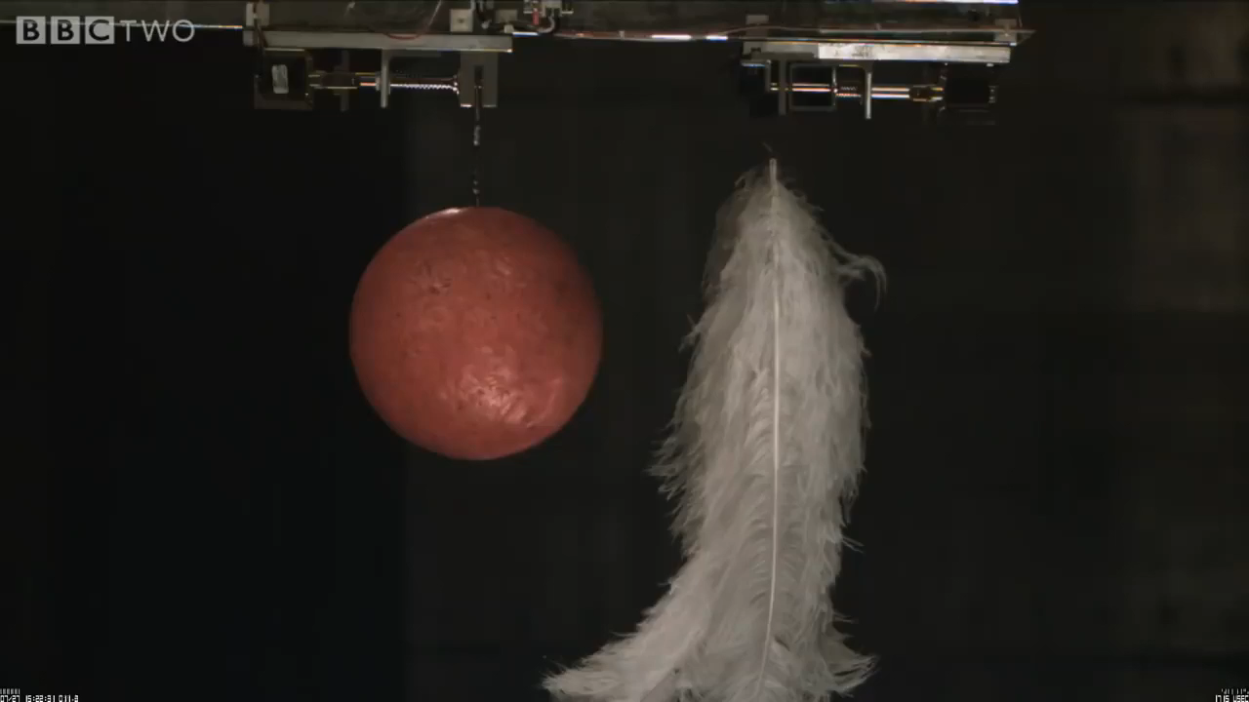
MỞ ĐẦU: QUẢ TẠ/ LÔNG CHIM CHẠM SÀN TRƯỚC?

Slide 3

TIẾT 13,14:
ĐO THỜI GIAN

Slide 4

HÌNH THÀNH KIẾN THỨC
I. ĐƠN VỊ THỜI GIAN
Em hãy kể tên các đơn vị đo thời gian mà em biết?

Slide 5
+ Đơn vị cơ bản là giây (s)
Canh
Năm
Tháng
giây
(S)
Tuần
Phút
Giờ

Slide 6

Ngoài ra
1 phân = 15s
1 khắc = 15 phút
1 canh = 2 giờ
Tuần trăng
Năm âm lịch
……
Năm dương lịch
Thập niên
Thế kỉ
……

Slide 7
KHỐI LƯỢNG - ĐO KHỐI LƯỢNG
I. Đơn vị đo thời gian
- Trong hệ đơn vị đo lường hợp pháp của nước ta đơn vị cơ bản đo thời gian là giây, kí hiệu s.
Trong thực tế thời gian còn được đo bằng nhiều đơn vị khác như: Phút, giờ, ngày, tháng, năm, thế kỷ …
1phút = 60 s 1 ngày = 24 giờ
1Giờ = 60 phút 1 tuần = 7 ngày
BÀI 6 : ĐO THỜI GIAN

Slide 8
KHỐI LƯỢNG - ĐO KHỐI LƯỢNG
Điền số thích hợp vào chỗ trống:
2,5h = .... phút = .......giây
1 ngày = .....giờ = ....... phút
40 giây = ......phút
BÀI 6 : ĐO THỜI GIAN

Slide 9
KHỐI LƯỢNG - ĐO KHỐI LƯỢNG
Điền số thích hợp vào chỗ trống:
2,5h = 150 phút = 9000 giây
1 ngày = 24 giờ = 1440 phút
40 giây = 2/3 phút
BÀI 6: ĐO THỜI GIAN

Slide 10

II. DỤNG CỤ ĐO THỜI GIAN
Hãy kể tên những loại dụng cụ đo thời gian mà em biết

Slide 11
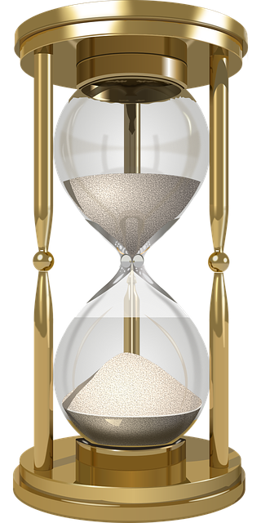
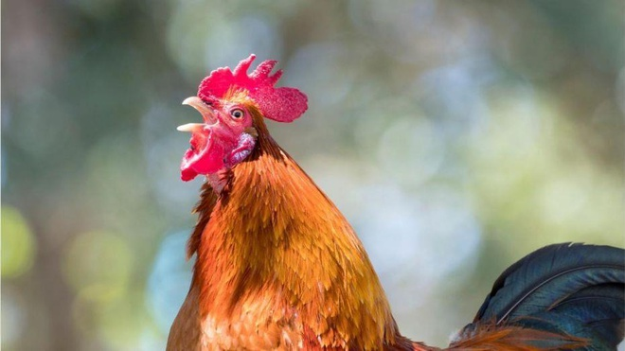
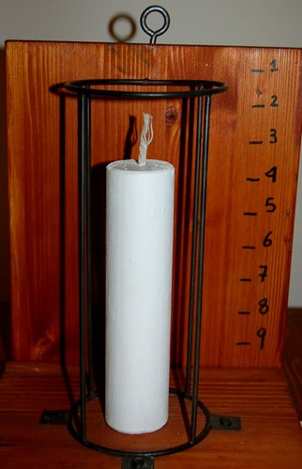
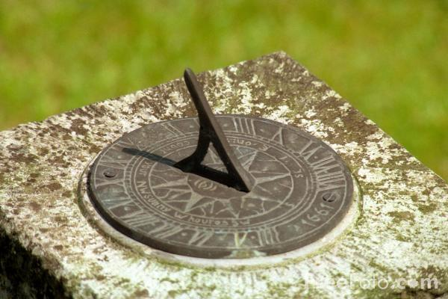
DỤNG CỤ ĐO THỜI GIAN CỔ
1
3
4
2

Slide 12
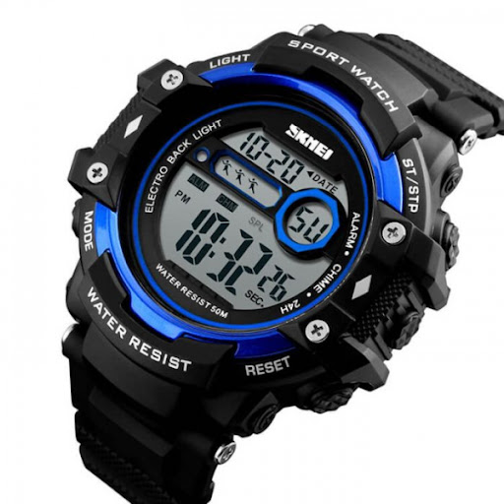
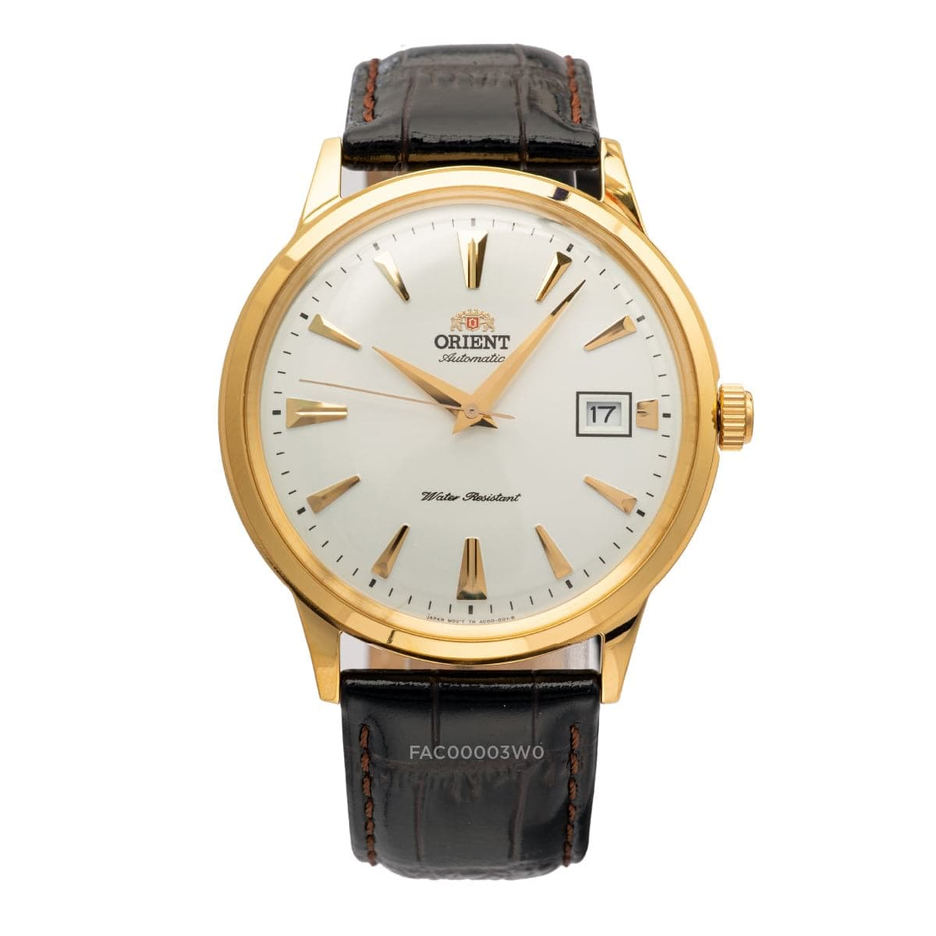
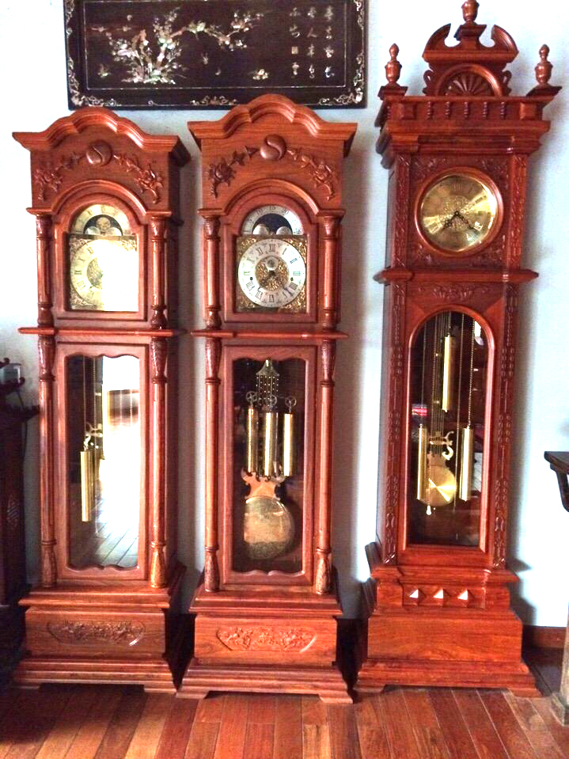
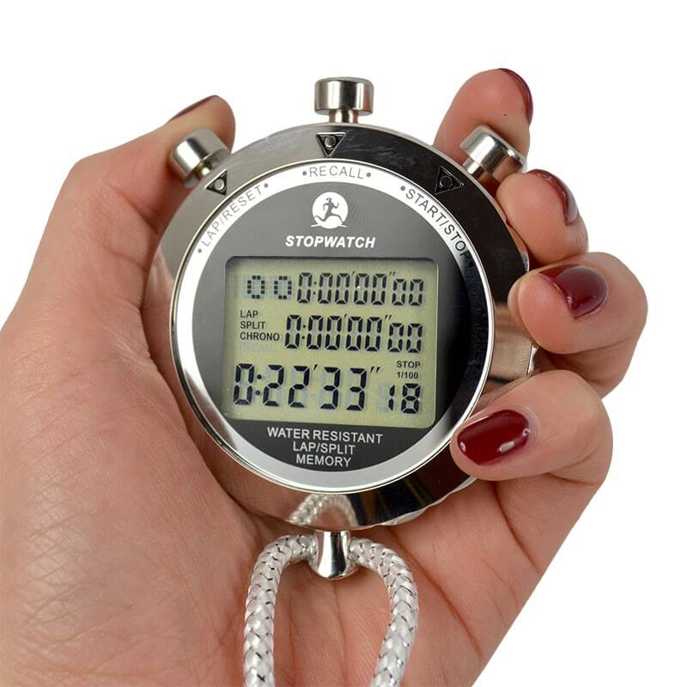
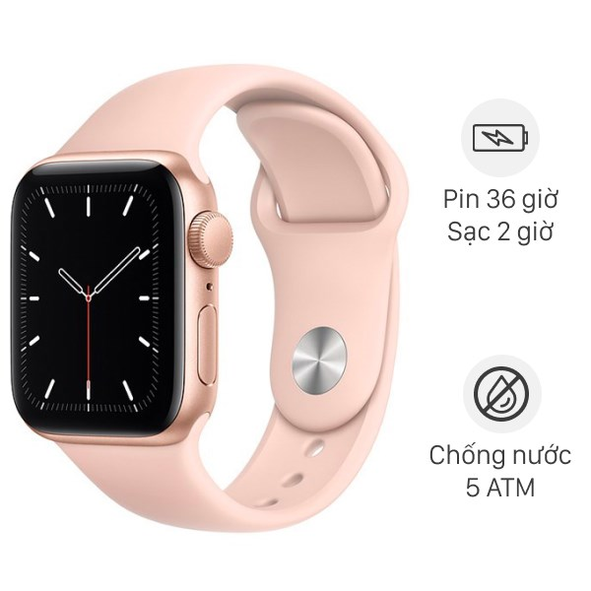
Dụng cụ đo thời gian hiện đại
BÀI 6: ĐO THỜI GIAN

Slide 13

?
?
?
Tại sao người ta lại sản xuất ra nhiều loại đồng hồ khác nhau như vậy?

Slide 14
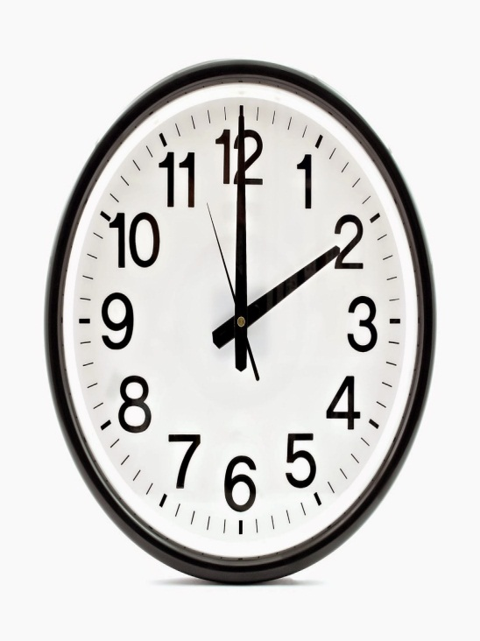
? Tìm ĐCNN của một số đồng hồ sau:
GHĐ: 12h
ĐCNN: 1 phút
BÀI 6: ĐO THỜI GIAN

Slide 15
II. Dụng cụ đo thời gian
- Đồng hồ là dụng cụ đo thời gian
- Một số loại đồng hồ: đồng hồ đeo tay, đồng hồ quả lắc, đồng hồ điện tử, đồng hồ bấm giây…
BÀI 6: ĐO THỜI GIAN

Slide 16
1. Hãy mô tả tình huống cho thấy sự cần thiết của việc ước lượng thời gian trong đời sống ?
2. Hãy ước lượng thời gian đi bộ 1 vòng quanh nhà em. Sau đó kiểm tra kết quả bằng đồng hồ bấm giây.
BÀI 6: ĐO THỜI GIAN

Slide 17
?1. Muốn đo thời gian thực hiện các thí nghiệm trong phòng thí nghiệm và các sự kiện thể thao, người ta thường sử dụng loại đồng hồ nào ? Tại sao ?
BÀI 6: ĐO THỜI GIAN
Muốn đo thời gian thực hiện các thí nghiệm trong phòng thí nghiệm và các sự kiện thể thao, người ta thường sử dụng đồng hồ bấm giây. Vì dụng cụ này cho kết quả nhanh và chính xác.

Slide 18
Sắp xếp các thao tác sau đây theo đúng thứ tự khi dùng đồng hồ bấm giây ?
Nhấn nút Start (bắt đầu) để bắt đầu tính thời gian.
Nhấn nút Stop (dừng) đúng thời điểm kết thúc sự kiện.
c) Nhấn nút Reset (thiết lập) để đưa đồng hồ bấm giây về số 0 trước khi tiến hành đo.
BÀI 6: ĐO THỜI GIAN
Các thao tác đều cần thiết khi sử dụng đồng hồ bấm giây
Thứ tự các thao tác: c ; a ; b .

Slide 19

II. Dụng cụ đo thời gian
Các thao tác cần thiết khi dùng đồng hồ bấm giây
B1. Nhấn nút Reset (thiết lập) để đưa đồng hồ bấm giây về số 0 trước khi tiến hành đo.
B2. Nhấn nút Start (bắt đầu) để bắt đầu tính thời gian.
B3. Nhấn nút Stop (dừng) đúng thời điểm kết thúc sự kiện.
BÀI 6 : ĐO THỜI GIAN
Dùng đồng hồ bấm giây đo thời gian hát bài “Đội ca”

Slide 20
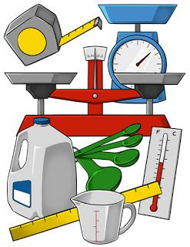
Đo thời gian
1
ĐO LƯỜNG
Đơn vị đo
Dụng cụ đo
Cách đo

Slide 21

LUYỆN TẬP :
Nối cột A với cột B cho phù hợp
A | B
1. Đồng hồ treo tường | a. Dùng đo thời gian một sự kiện không cần chính xác cao.
2. Đồng hồ cát | b. Dùng để đo thời gian hằng ngày
3. Đồng hồ bấm giây | c. Dùng để đo thời gian trong thi đấu thể thao, trong phòng thí nghiệm.
BÀI 7: ĐO THỜI GIAN

Slide 22
CÁC CÂU SAU ĐÚNG HAY SAI
Nội dung | Đúng | Sai
1. 1giờ 20 phút = 3 800s
2. Muốn đo thời gian bằng đồng hồ bấm giây cần thực hiện thao tác sau B1. Nhấn nút Reset (thiết lập) để đưa đồng hồ bấm giây về số 0 trước khi tiến hành đo. B2. Nhấn nút Start (bắt đầu) để bắt đầu tính thời gian. B3. Nhấn nút Stop (dừng) đúng thời điểm kết thúc sự kiện.
3. Khi đo thời gian của 1 buổi học, ta chỉ nên sử dụng đồng hồ bấm giây thay vì dùng đồng hồ treo tường trong lớp học để có kết quả chính xác
(1h20p = 4.800s)
x
x
BÀI 6 : ĐO THỜI GIAN
x

Slide 23

- Đơn vị đo thời gian là giây (s).
- Người ta dùng đồng hồ để đo thời gian.
- Cần sử dụng phép đo đúng cách để thu được kết quả đo chính xác.
BÀI 6: ĐO THỜI GIAN

Slide 24
VẬN DỤNG:
Tự thiết kế 1 cái đồng hồ cát đơn giản để sử dụng với các vật dụng như: chai nhựa, keo dính, cát …
BÀI 6 ĐO THỜI GIAN

Slide 25


